Slide 1
Разработка приложения фриланс-сайта «YouFree»
Студент: 3 группы 3 курса Воробьёв А.Н Руководитель: Тарасов В.С, ст преподаватель.

Slide 2
Цель
Разработать приложение для просмотра и добавления заказов на фриланс-сайте
Задачи:
Организовать хранение и модификацию данных
Обеспечить возможность просмотра информации
Создать механизм защиты сессий пользователей

Slide 3
Cредства разработки
MS SQL Server
NET Core(C#,Entity Framework) 3.React,TypeScript
4.Docker

Slide 4
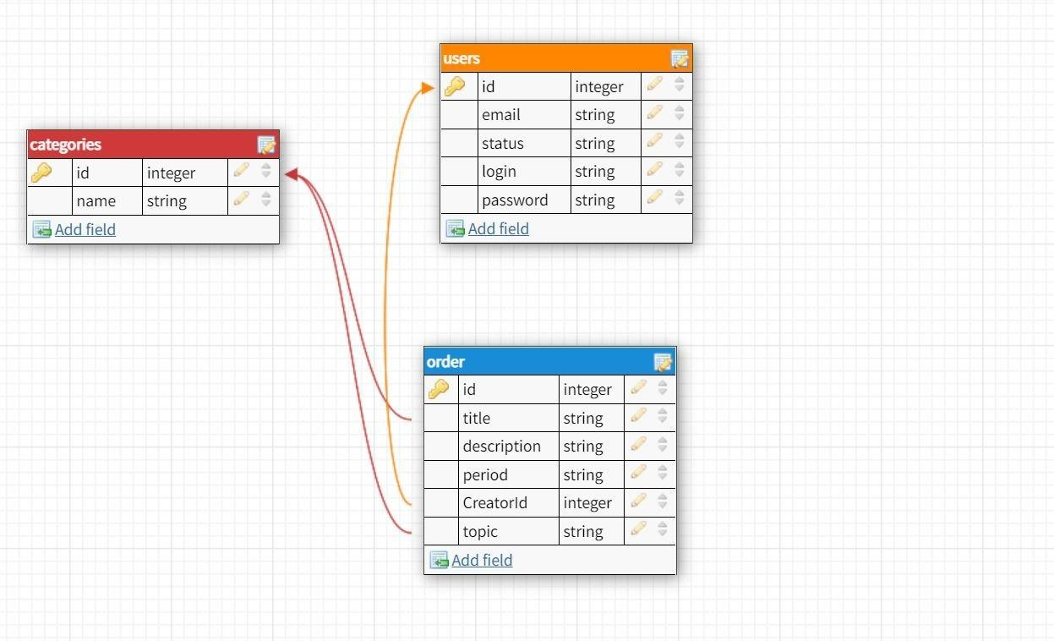
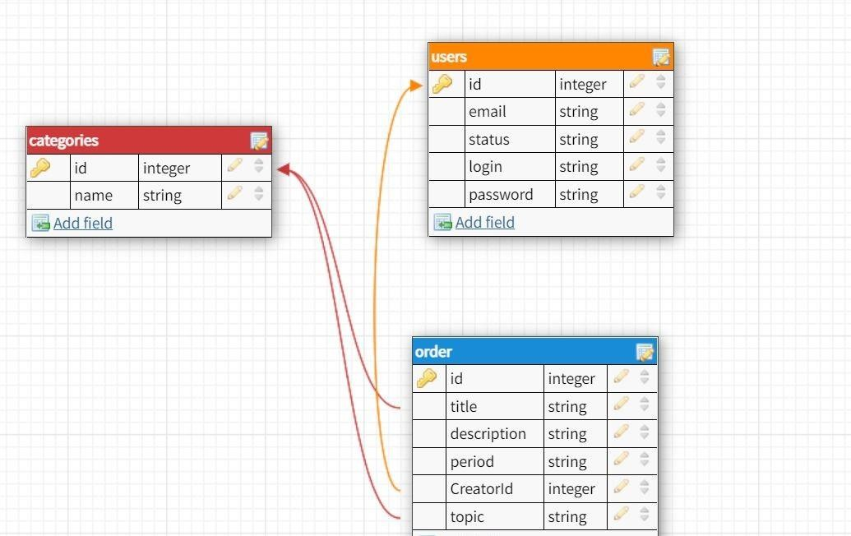
Структура базы данных

Slide 5
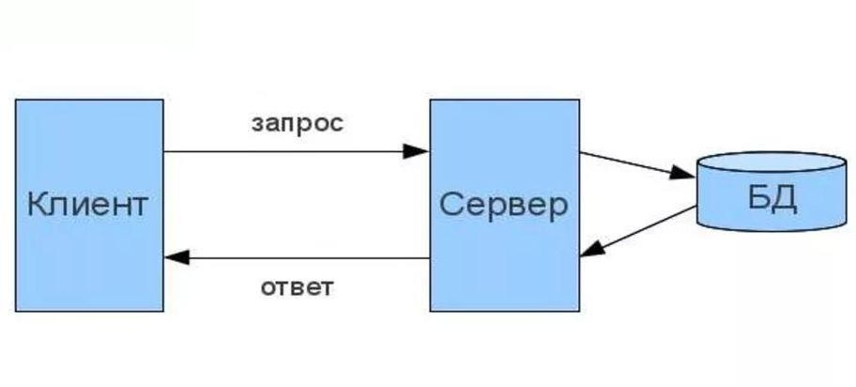
Архитектура приложения

Slide 6
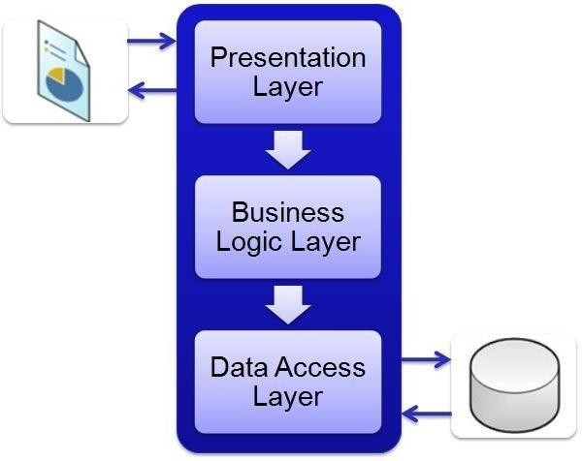
Структура серверной части

Slide 7
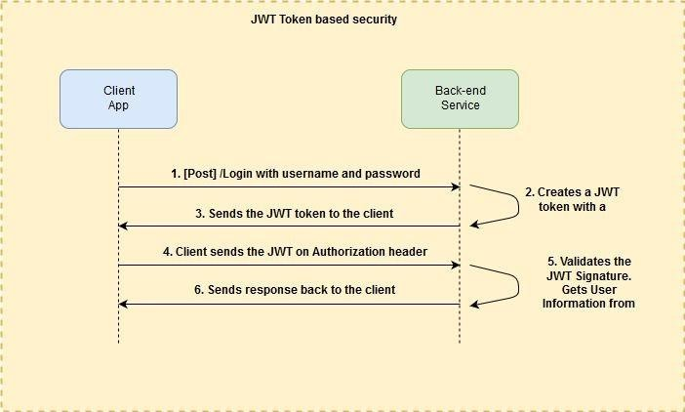
Механизм работы JWT токена

Slide 8
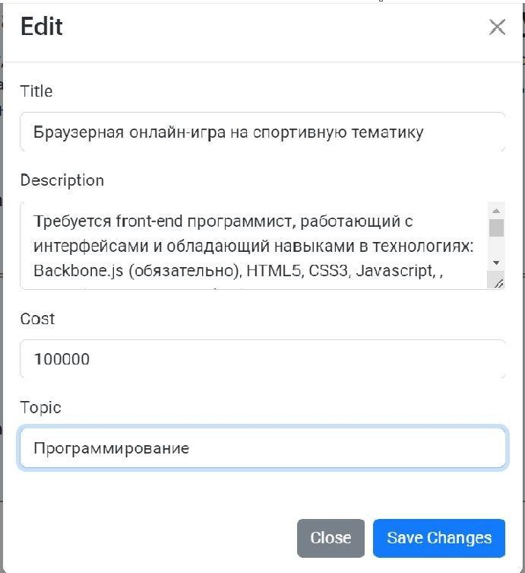
Редактирование заказа

Slide 9
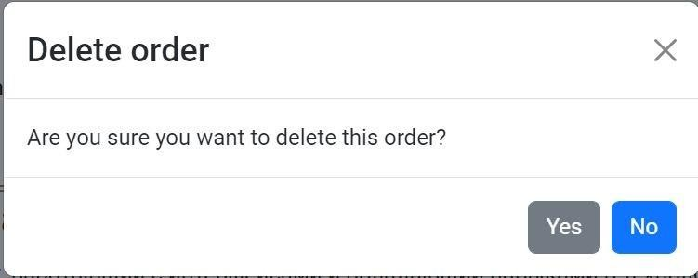
Модальное окно удаления заказа

Slide 10
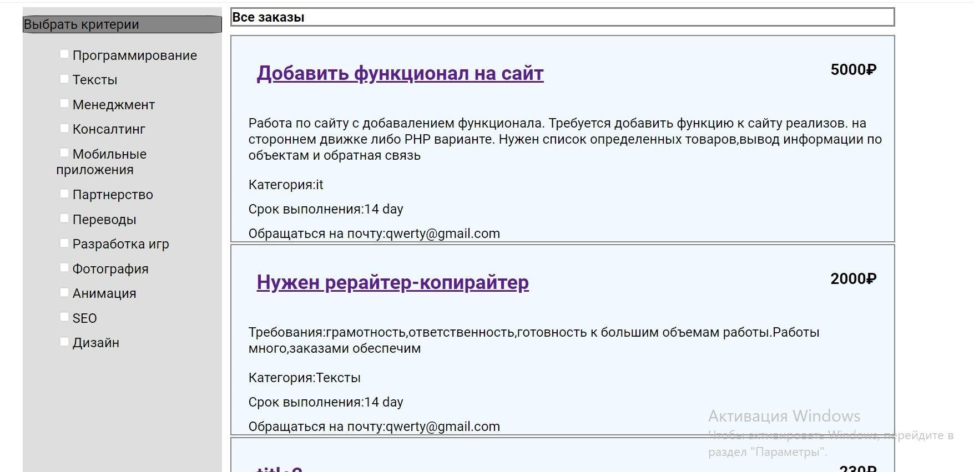
Список заказов

Slide 11
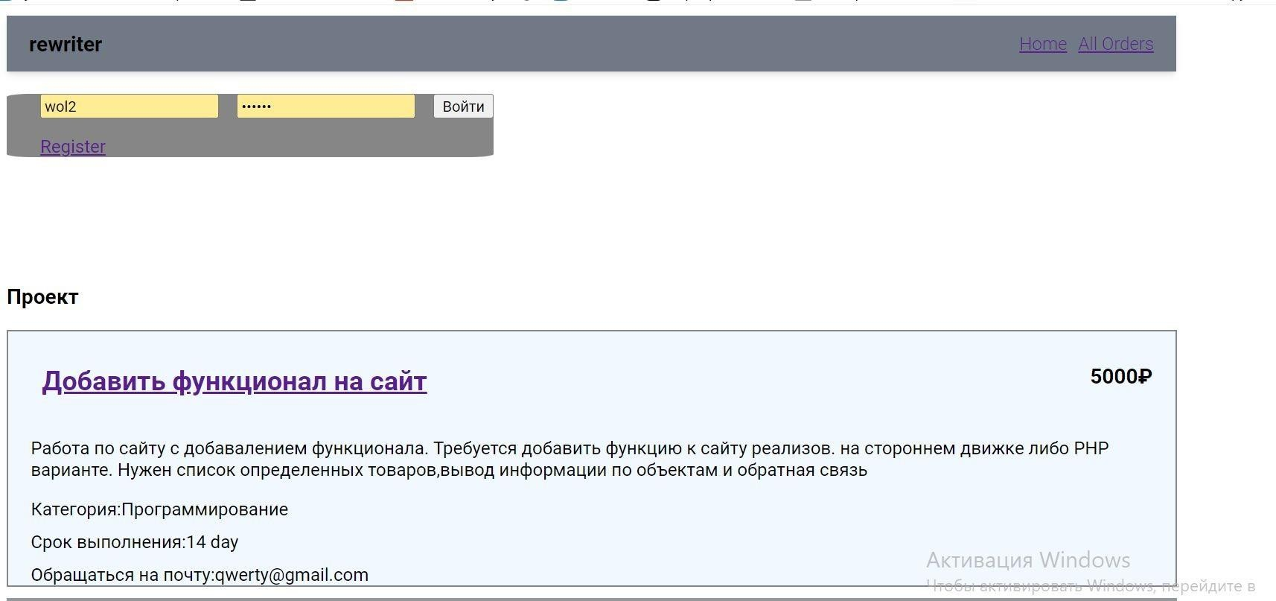
Страница заказа

Slide 12
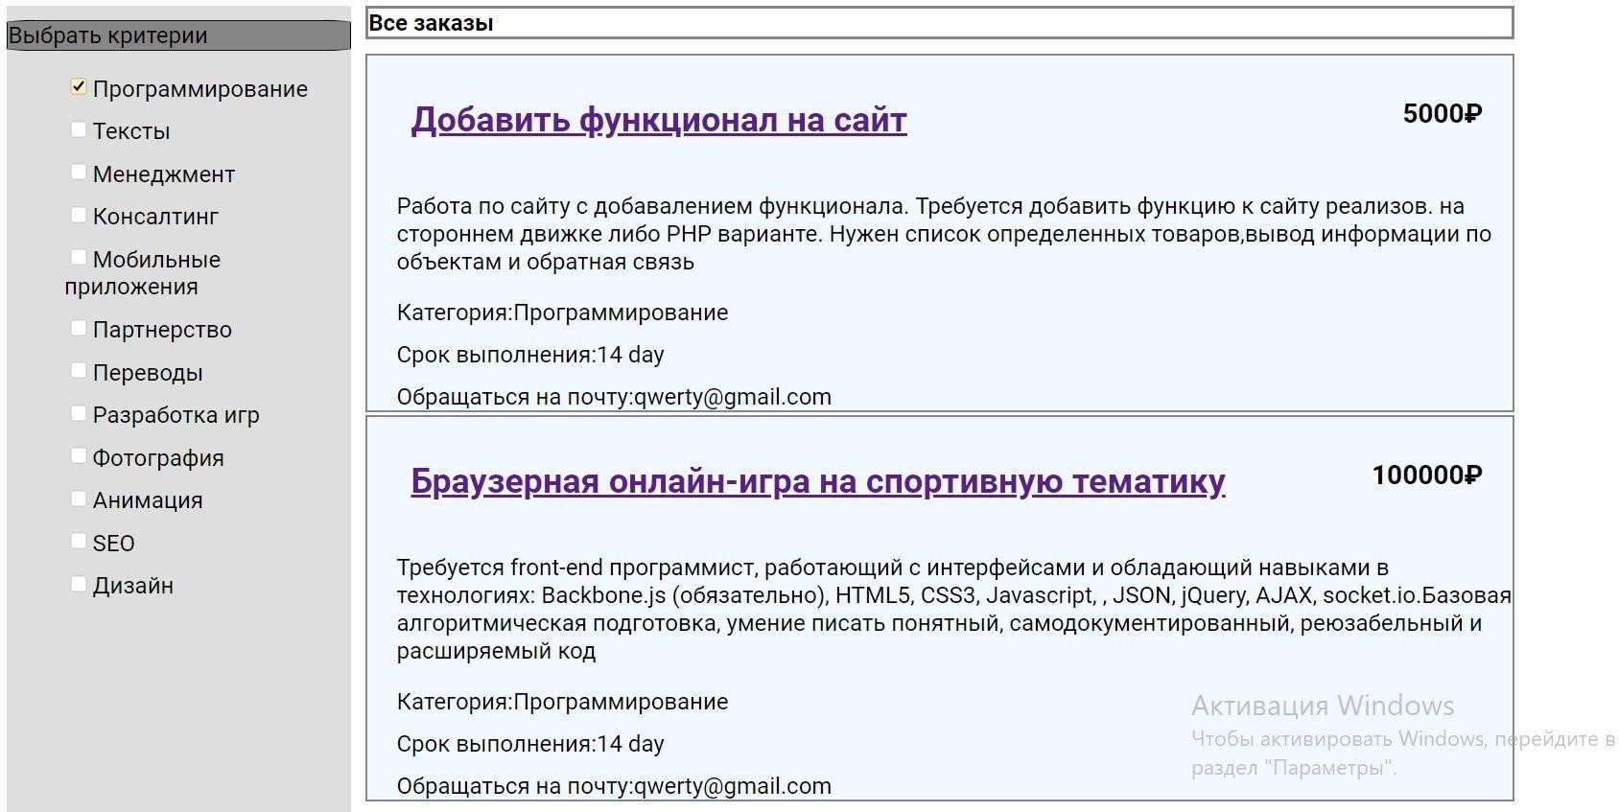
Список заказов по критерию

Slide 13
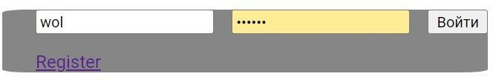
Форма авторизации

Slide 14
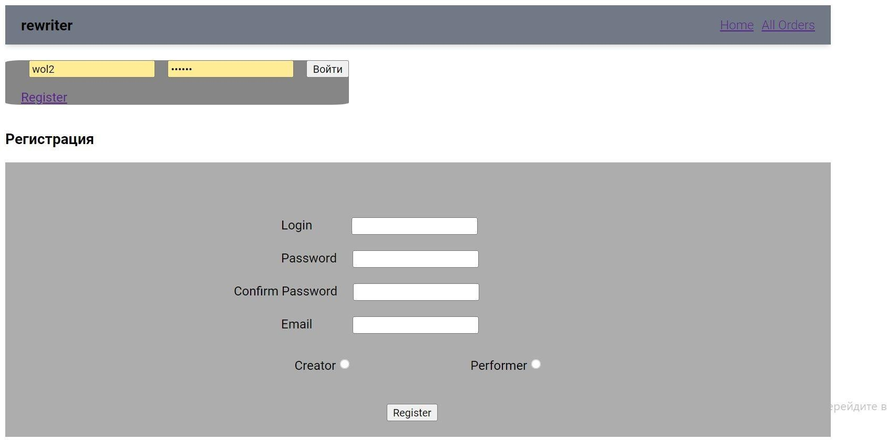
Страница регистрации

Slide 15
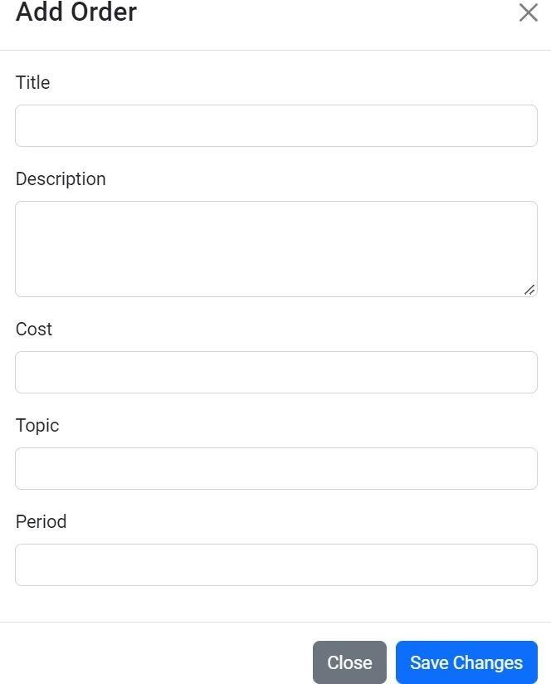
Форма добавления заказа

Slide 16
Заключение
Создано веб-приложение для работы с фриланс заказами
Разработана база данных для хранения необходимой информации
Спроектирован интерфейс для создания, просмотра, редактирования информации
Реализована аутентификация и авторизация пользователя на основе ролей благодаря JWT токену

Slide 17
Планируется
Реализовать рейтинг пользователей
Обеспечить возможность откликаться на заказ и браться за его выполнение напрямую через сайт
Реализовать оплату через сайт

Slide 18
Спасибо за внимание

